Slide 1

Transportation Network
Analisi della struttura e vulnerabilità di Deutsche Bahn
A cura di Poli Luca 852027.

Slide 2
Presentazione dei GTFS

Slide 3
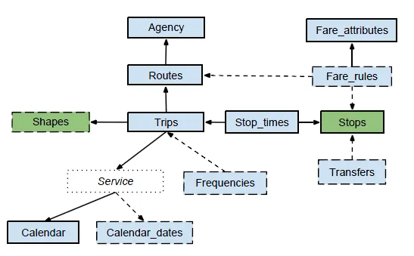
GTFS: Cosa sono?
Formato standardizzato di file.
Definito da Google.
Rappresenta una rete di trasporti, mendiate diversi file.
Per la mia analisi, i più importanti sono stati:
Stops: per i nodi.
Trips e stop_times: per gli archi.

Slide 4
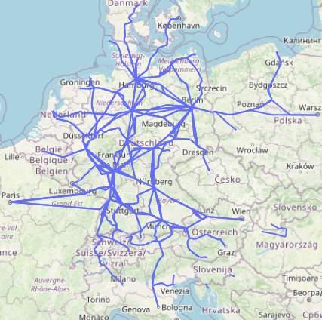
GTFS: Quale ho scelto - Deutsche Bahn
Dopo aver brevemente analizzato diversi GTFS Italiani ed Europei, ho scelto quello di Deutsche Bahn.
Rete ferroviaria tedesca, con:
475 stazioni.
1200 linee.
Scelta per la sua:
Estensione e complessità.
Presenza di linee locali, regionali e a lunga distanza.

Slide 5
Analisi Strutturale

Slide 6
Analisi: Metriche Adottate
Per il singolo nodo:
Per la rete complessiva:
Degree
Centrality Degree (CD)
Centrality Betweenness (CB)
Centrality Closeness (CC)
Centrality Eigenvector (CE)
Centrality Clustering Coefficient (CCC)
Centrality PageRank (CP)
Average Degree
Density
Strong Giant Component
Weak Giant Component
Mean Aggregated Centralityù
Nota: Le statistiche sono pesate mediante la lunghezza degli archi

Slide 7
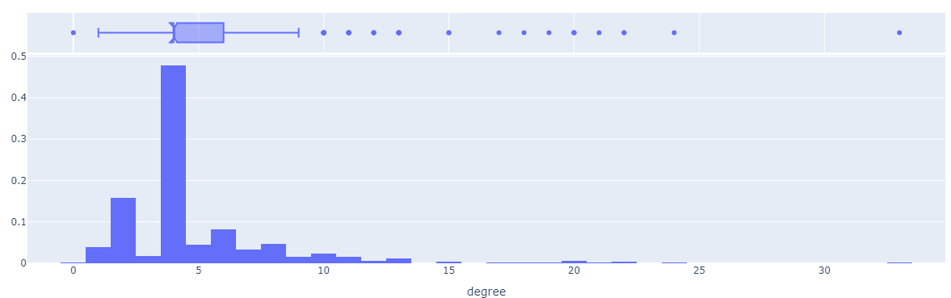
Analisi: Distribuzione del grado
Grado più comune è 4
Maggior parte dei nodi ha grado tra 1 e 9
Grado massimo è 33
Pochi nodi a grado alto
Si deduce la presenza di pochi hub e molti nodi foglia

Slide 8
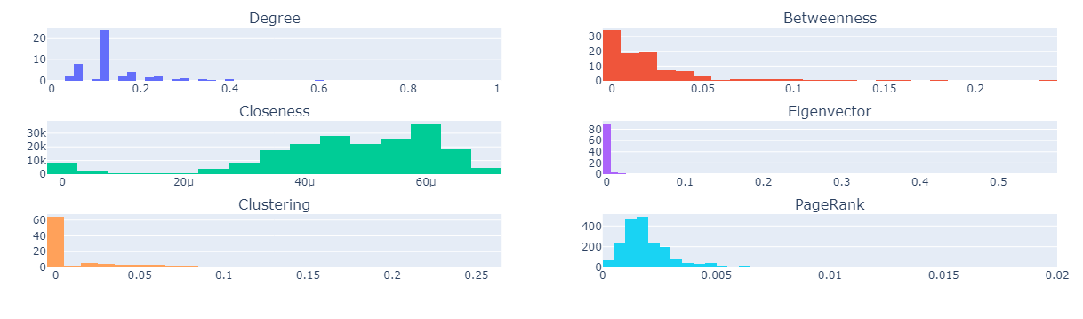
Analisi: Centrality nel dettaglio
Tutte le distribuzioni sono molto skewed verso il basso
Betweenness ci permette di distinguere tra hub e nodi periferici
Closeness ha valori molto piccoli, caratteristico di una rete ad alta estensione
Clustering ed Eigenvector sembrano molto simili
PageRank ha la distribuzione più uniforme

Slide 9
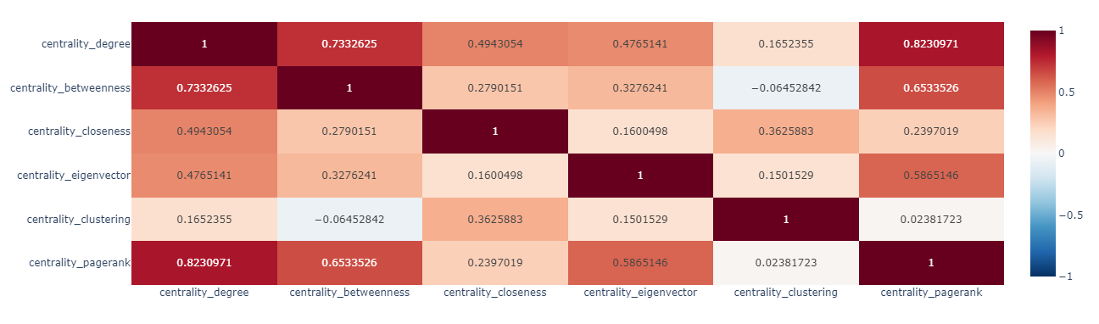
Analisi: Centrality a confronto
Degree, Betweenness e PageRank sono le più correlate fra loro
PageRank ed Eigenvector, sono molto correlate, in quanto molto simili
Clustering Coefficient è la meno correlata

Slide 10
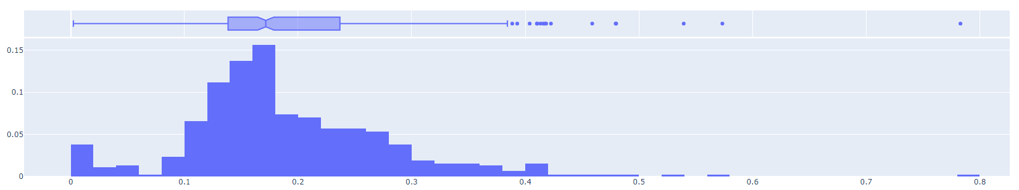
Analisi: Centrality INDEX
Calcolata dalla media pesata delle centralità relative
Misura complessiva unica per l’importanza di un nodo

Slide 11
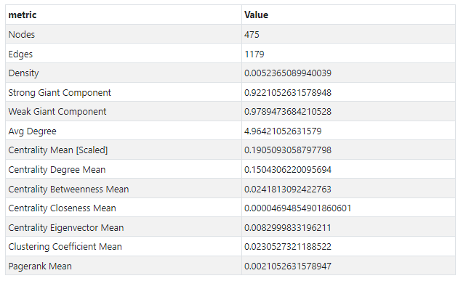
Analisi: Rete nel complesso
Rete quasi completamente connessa (G.C. quasi ~1)
Grado medio = ~5
Densità bassa
Centralità media = ~ 0.2

Slide 12
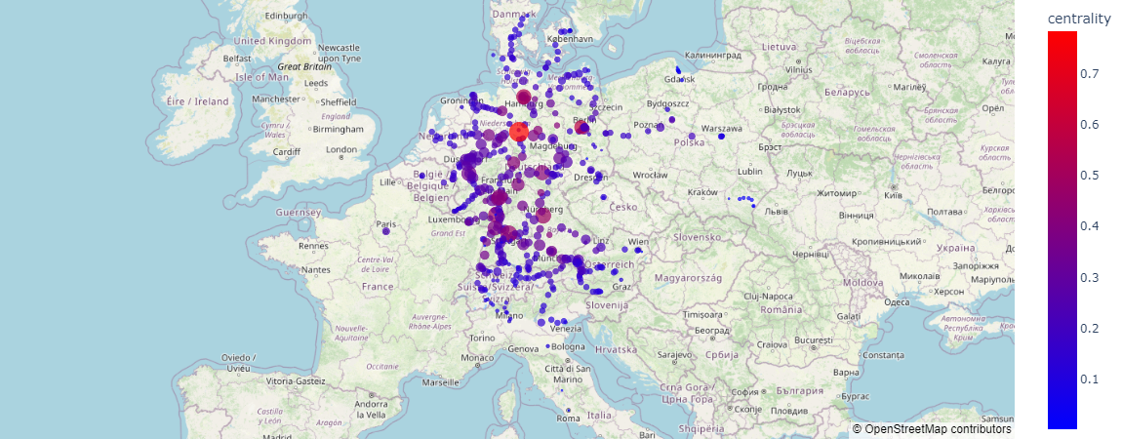
Analisi: Mappa delle stazioni
Maggior parte degli hub in Germania
Hub più importante ad Hannover

Slide 13
Simulazione di Attacco

Slide 14
Attacco: Definizione e criteri
Processo iterativo in cui si rimuovono uno o più nodi, per poi valutarne l’impatto sulla rete.
Criterio di scelta:
Random
Nodi con centralità maggiore
Metriche di valutazione:
Edges
Density
Strong Giant Component
Weak Giant Component
Average Centrality
Average Degree

Slide 15
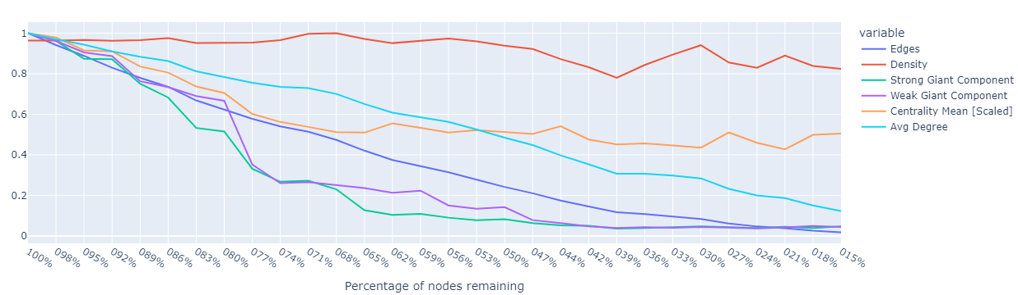
Attacco: Simulazione Random
Dopo la rimozione del 10%, centralità e connettività rimangono all’85%
Connettività scende progressivamente, raggiungendo i minimi dopo il 50%
Basso impatto dal momento che la rete è molto connessa (e gli hub sono pochi)

Slide 16
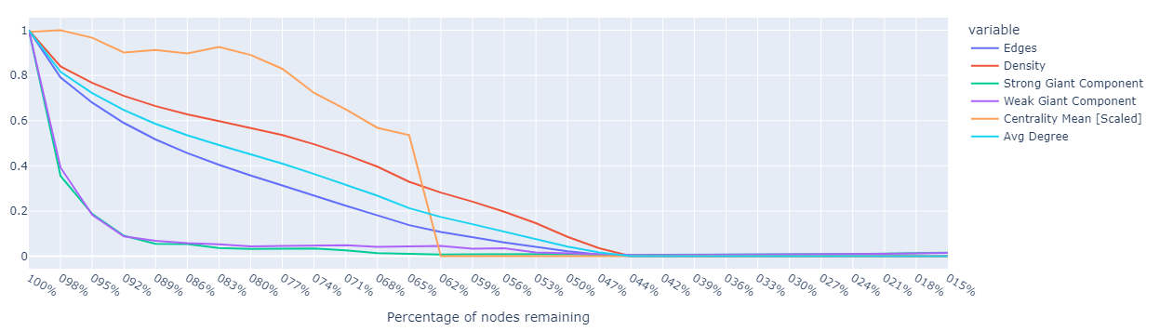
Attacco: Simulazione Cent. Degree
Dopo la rimozione del 2%, la connettività è già al 35%
Centralità scende progressivamente fino al 35% dei nodi rimossi, dopodiché collassa a 0
Impatto molto significativo

Slide 17
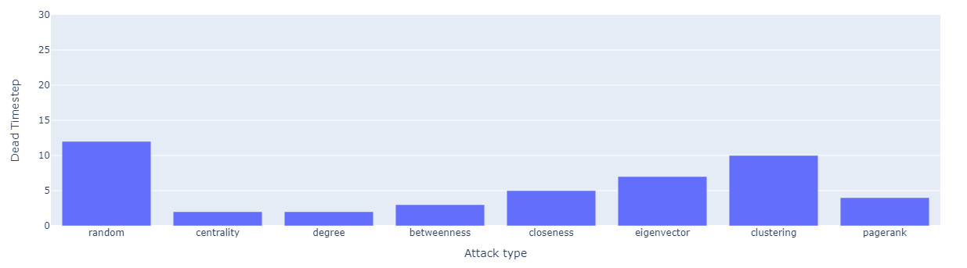
Attacco: Analisi complessiva
Calcolo del Dead Timestep: numero di step di rimozione dopo i quali la rete viene considerata non più attiva.
Metrica: Strong G.C.
Soglia: 20%
Ogni attacco, dopo al massimo 12 step (168 nodi), porta la rete allo stato terminale
Centrality, Degree, Betweenes, Closeness e PageRank sono molto simili
Eigenvector, Clustering e Random hanno un impatto minore

Slide 18
Attacco: Conclusioni
La rete è robusta ad attacchi randomici, ma è vulnerabile ad attacchi mirati.
Le migliori statistiche per valutare l’impatto sono:
Strong (o Weak) G.C. per la connettività
Centralità media per l’importanza dei nodi rimanenti
Gli attacchi con maggior impatto sulla connettività sono Degree, Betweenness, Closeness e PageRank
Il miglior attacco per la centralità è il tipo Clustering

Slide 19
Conclusioni finali e Sviluppi futuri

Slide 20
Conclusioni finali
La rete è molto connessa ed estesa.
Presenta pochi hub centrali e molti nodi periferici.
Vulnerabile ad attacchi mirati.
Le Migliori statistiche di valutazione per gli attacchi sono la dimensione della G.C. e la centralità di Media

Slide 21
Sviluppi futuri
Analisi della centralità con altri elementi degli archi (tempo di percorrenza, capienza, ec..).
Altri tipi di attacchi ai nodi, con nuovi criteri.
Attacchi sugli archi
Estensione della Dashboard per lavorare su un qualsiasi GTFS

